Slide 1
爬蟲基礎入門-Part 3

Slide 2


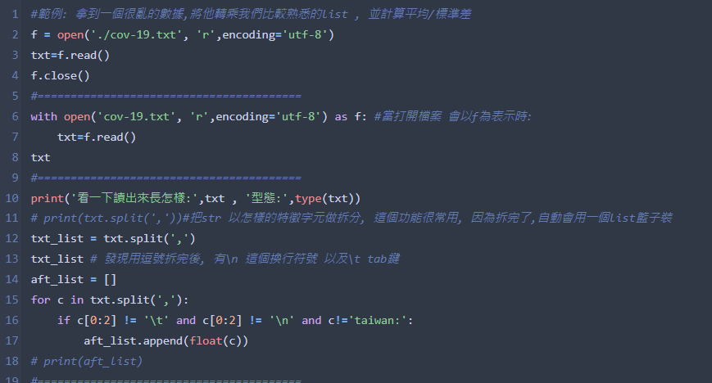
Path 路徑寫法
./data.txt'
C:\Users\User\PycharmProjects>My_Project>day_1>data.txt
My_code.ipynb
day_2
day_3
data_2.txt
../data.txt'
Open file 寫法
f = open(‘./data.txt', 'r',encoding='utf-8')
txt=f.read()
f.close()
#========================================
with open('cov-19.txt', 'r',encoding='utf-8') as f:
#當打開檔案 會以f為表示時:
txt=f.read() #只有在迴圈中f會成立
txt
#========================================
處理str 常用的切割方法:
Str.split(‘ 以什麼符號為切割 ’ )
Str.replace(‘裡面的什麼字元’, ‘要用什麼字元取代’)
#重點1. \n: 在字符串中算是換行符號, \t是teb縮排

Slide 3
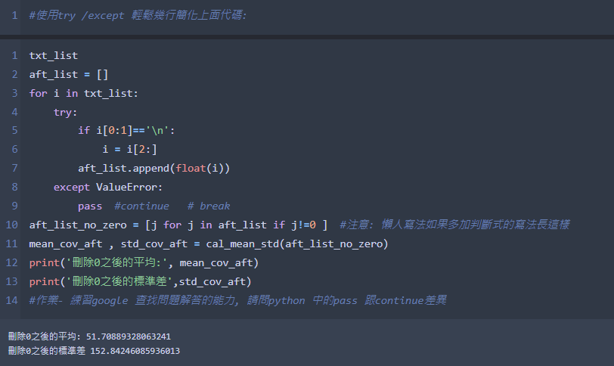
明明知道有些 狀況會抱錯,但是我還是想要讓循環順跑, 該怎麼辦?
try:
except :
自己要嘗試的內容
不寫,表示任何異常
有什麼錯誤代碼時
錯誤時,為了不直接抱錯中斷, 可執行內容

Slide 4
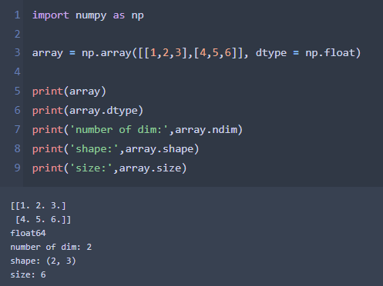


常用資料處理套件包
numpy—矩陣表達數據的一種方式
np.array([1, 2 , 3])
[1. 2. 3.]
1維資料
np.array([[1 , 2 , 3] ,[4 , 5 , 6]] )
[[1. 2. 3.] [4. 5. 6.]]
2維資料
c
a
np.array([ [[1 , 2 , 3] ,[4 , 5 , 6]] , [[7 , 8 , 9] ,[10 , 11 , 12]] ])
3維資料
(a, b, c)
b
4維資料

Slide 5
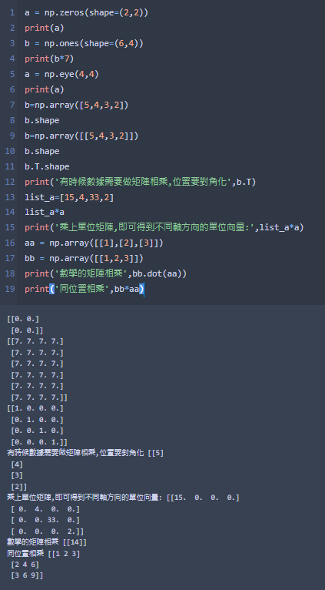
矩陣常用計算:
array_a.T →轉置矩陣
np.eye →單位矩陣
np.zeros / ones → 0/1矩陣
array_a*array_b →同元素相乘
array_a.dot(array_b) →矩陣相乘
0
[[1. 0. 0. 0.] [0. 1. 0. 0.] [0. 0. 1. 0.] [0. 0. 0. 1.]]
1
0
*
=
*
=

Slide 6
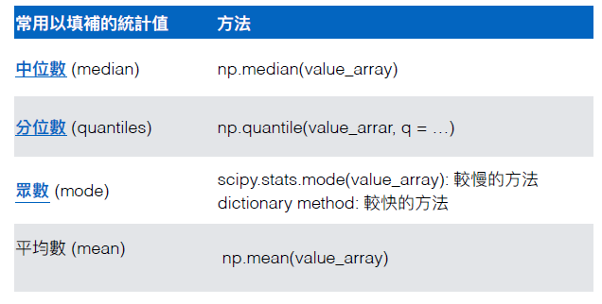

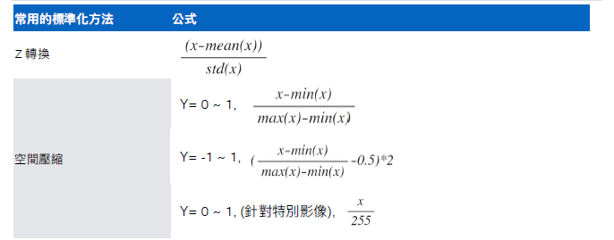
為什麼要學這個矩陣?, 用list 做for in 處理,不香嗎?
有時候數據是陣列整批的, 此時list 不足與表示我們數據的維度, 此時numpy 就是一個很好的數據維度表達的矩陣工具
dim1
day 3
day 2
np.mean()
v
v
to_list
day 1
v
成交價
v
dim2
dim3

Slide 7
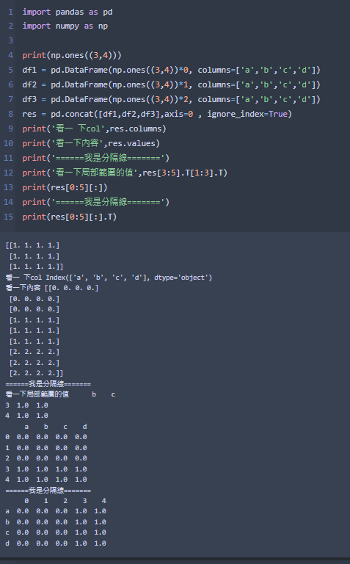
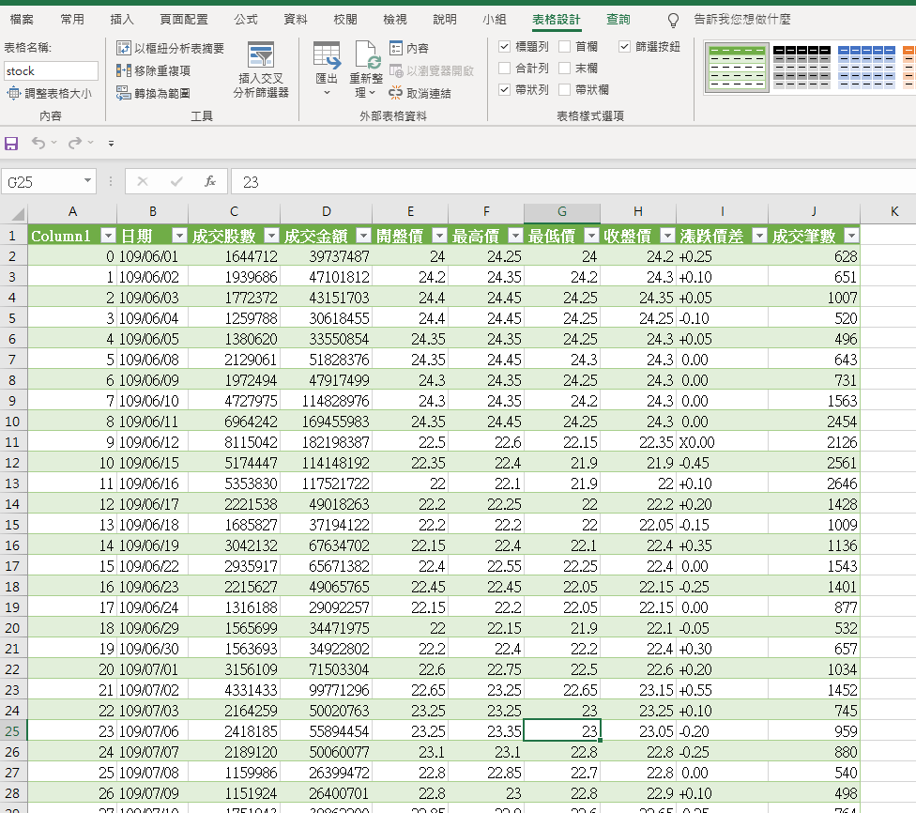
pandas
index
columns
values
row

Slide 8
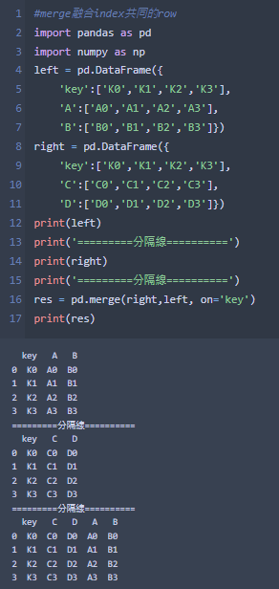
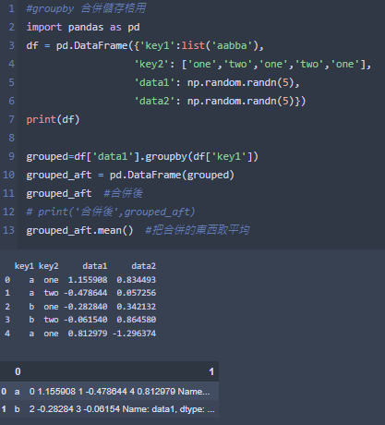
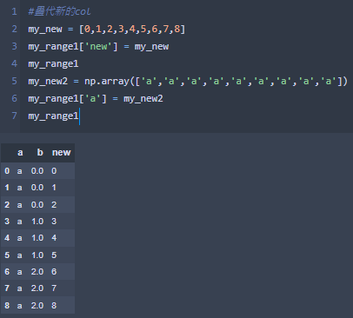
通常excel 用的功能,都可以實現

Slide 9
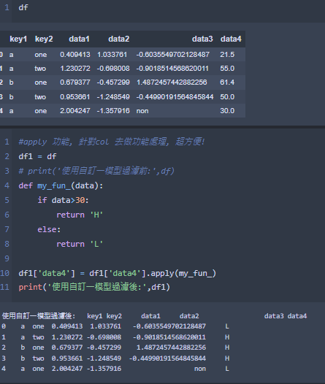
apply 功能超方便
df[‘我要的Column’]= df[‘我要的Column’].apply(自訂義的finction )
自訂義的finction, input 都是每一格的數據
定義時,就是指處理每一格該怎麼變化~

Slide 10
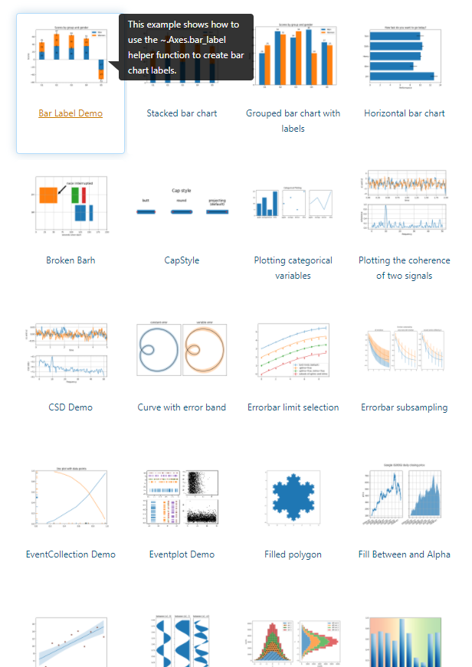
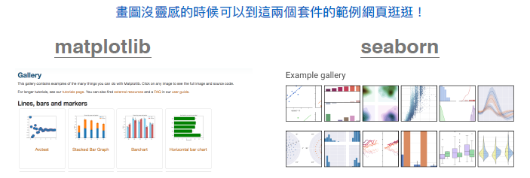
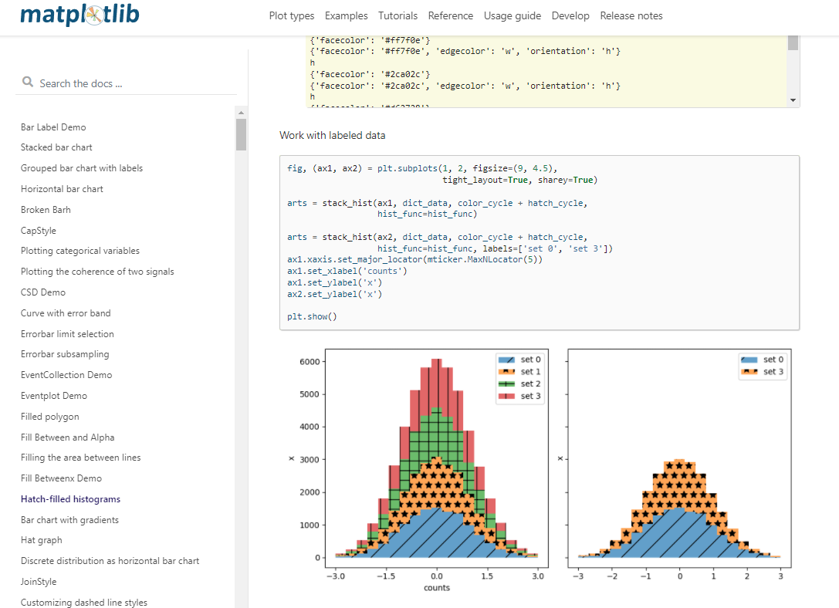
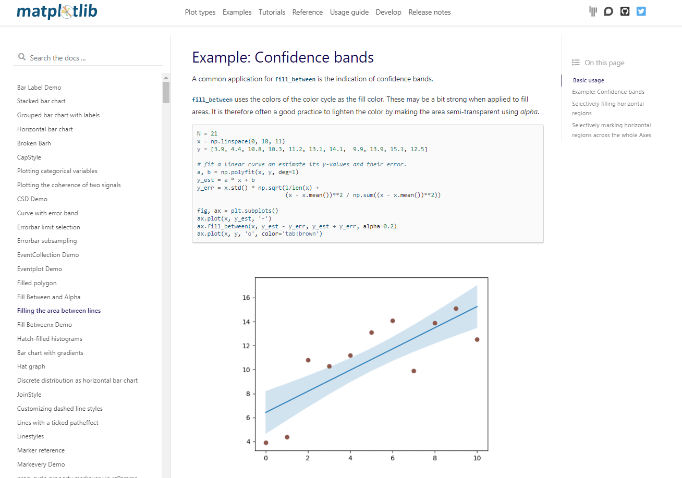
開源函式庫,用熟了,不要再用俗俗的excel 作圖了~
參數多,想要呈現更多細數據細節,可用matplotlib
許多顏色優化超參數,都已經幫妳寫好了,你直接給數據就直接票漂亮亮的呈現

Slide 11
QA
Allen

